Slide 1
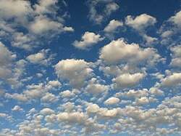
NUBES

Slide 2
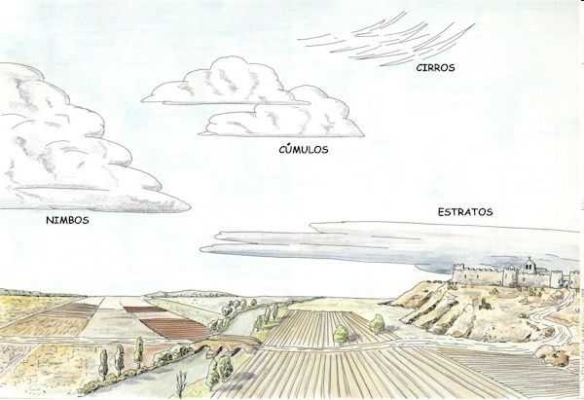

Slide 3
TIPOS
DE
NUBES
CIRROS
CÚMULOS
NIMBOS
ESTRATOS

Slide 4
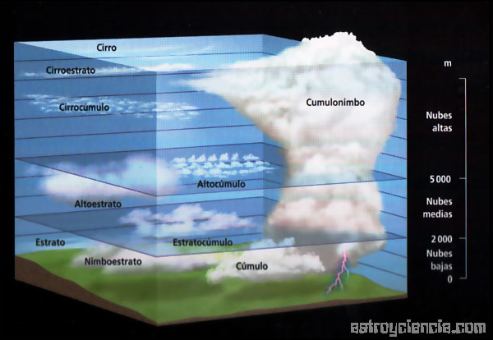

Slide 5
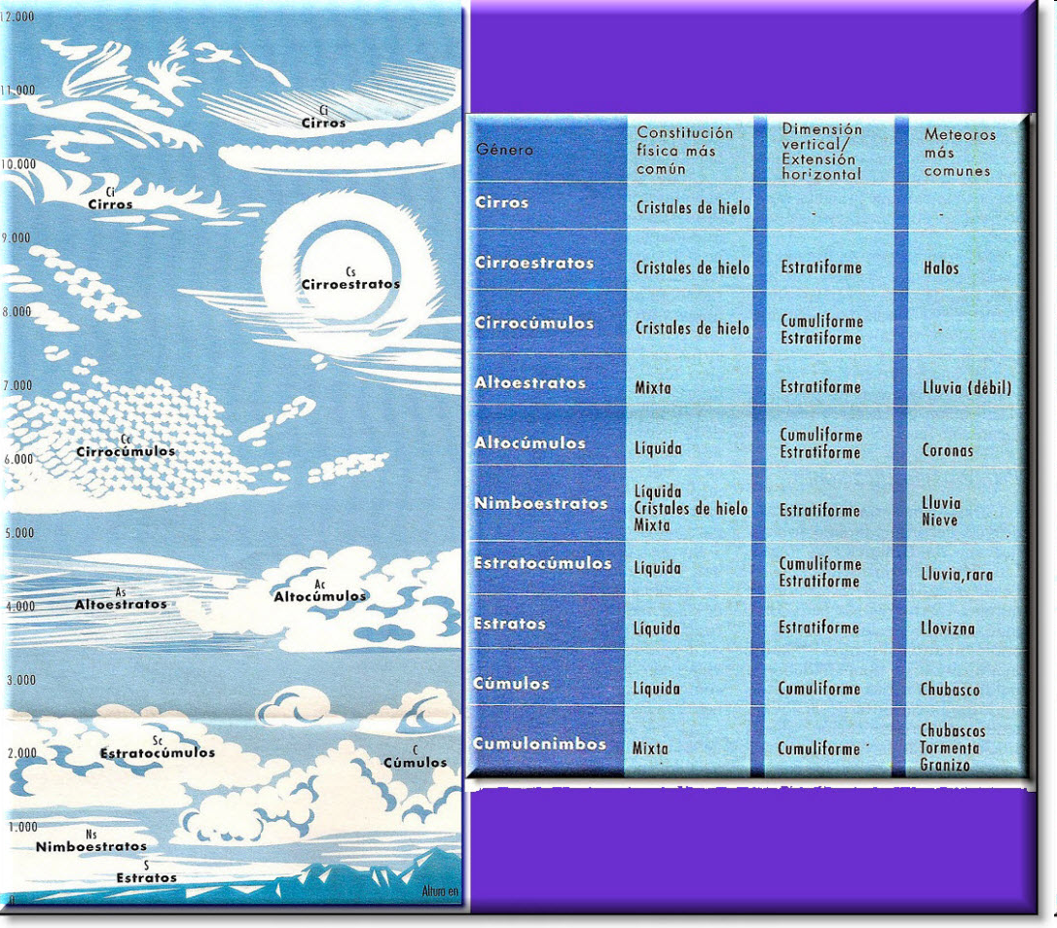

Slide 6
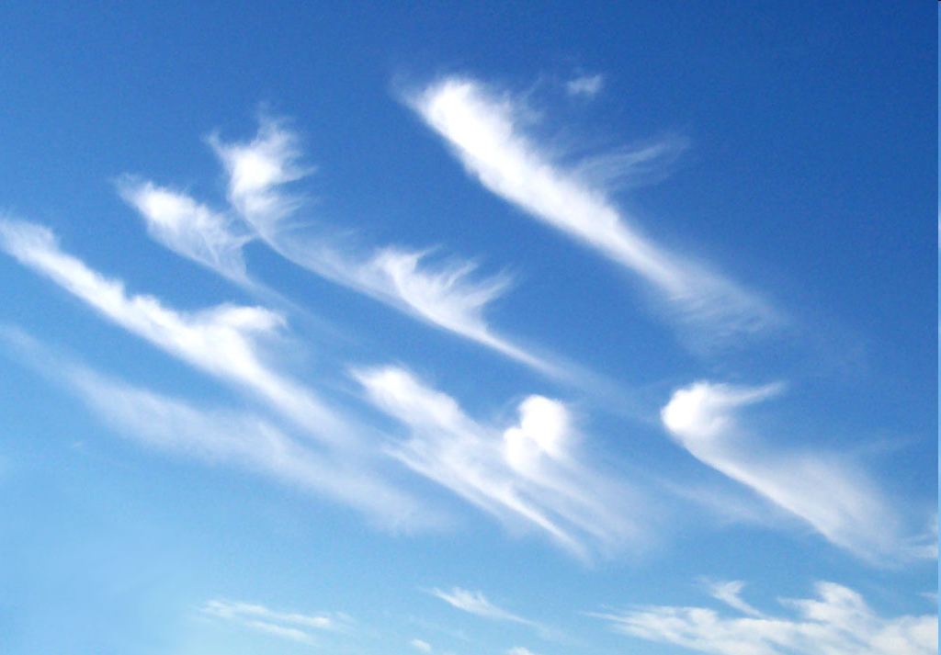
CIRROS
Nubes altas, blancas y transparentes formadas por cristales de hielo.

Slide 7
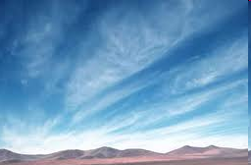
CIRROS
Filamentos largos y delgados, como si el cielo hubiera sido cubierto a brochazos.

Slide 8
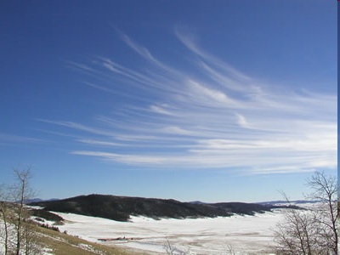
CIRROS
Aislados no tienen significación.
Si cubren el cielo paulatinamente, en las próximas 24 horas habrá un cambio brusco del tiempo; con descenso de la temperatura.

Slide 9
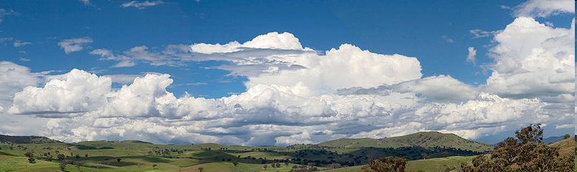
CÚMULOS
Nubes bajas de desarrollo vertical, de gran tamaño y bordes definidos que se deforman continuamente.
Presentan un aspecto algodonoso o de coliflor.

Slide 10
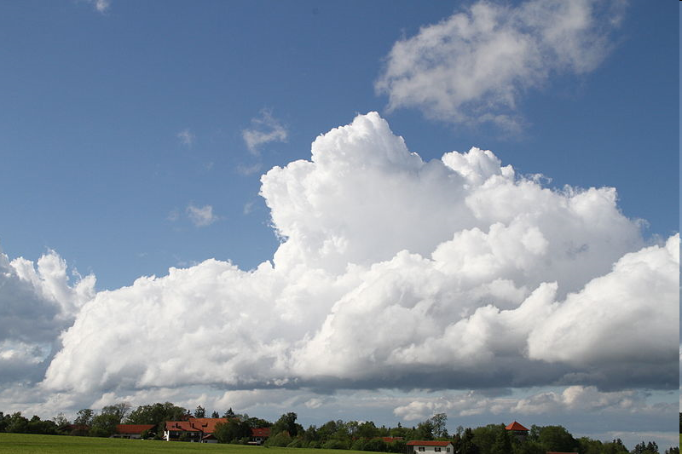
CÚMULOS
Con alta humedad y fuertes corrientes ascendentes pueden adquirir un gran tamaño llegando a originar tormentas y aguaceros intensos.

Slide 11
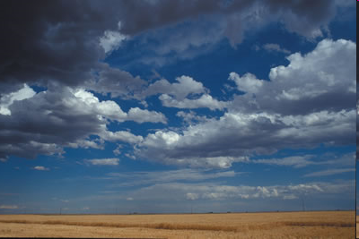
CÚMULOS
Indican buen tiempo cuando hay poca humedad ambiental y poco movimiento vertical del aire.

Slide 12
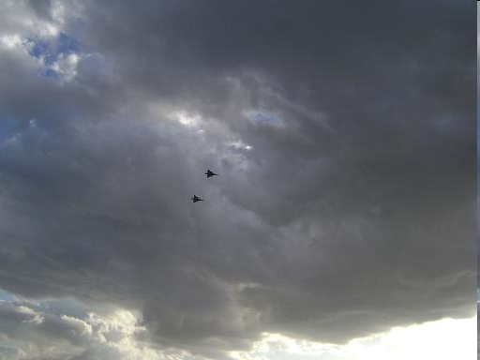
NIMBOS
Nubes grises bajas y medias.
Debido a su gran densidad y espesor cierran el cielo de manera que no dejan pasar la luz del sol.

Slide 13
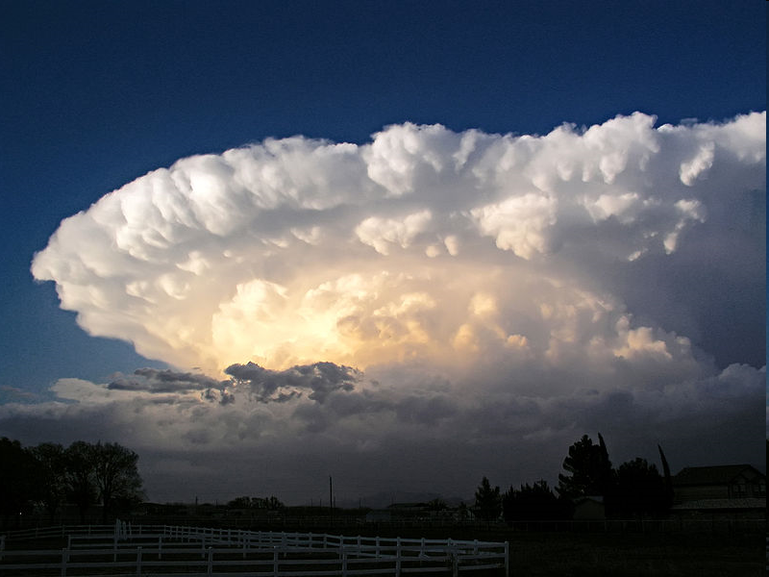
NIMBOS
Producen precipitaciones y descargas eléctricas (rayos).

Slide 14
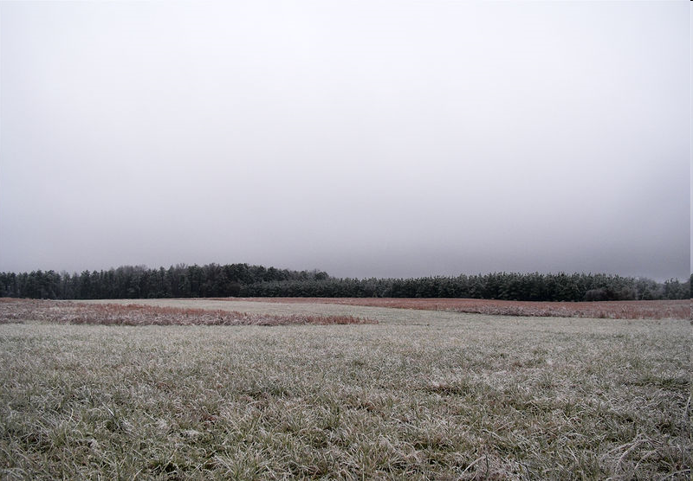
ESTRATOS
Nubes bajas con apariencia de un banco de neblina grisáceo sin que se pueda observar una estructura definida o regular.

Slide 15
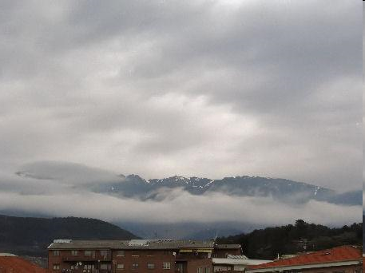
ESTRATOS
Durante el otoño e invierno los estratos pueden permanecer en el cielo durante todo el día dando un aspecto triste al cielo.

Slide 16
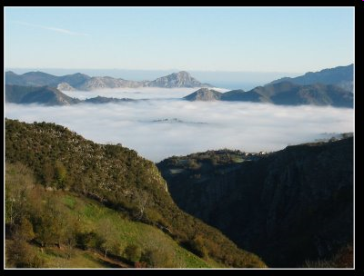
ESTRATOS
Pueden formar nieblas a ras de suelo.
Acostumbran a cubrir los valles en situaciones de buen tiempo.

